Slide 1
KHỞI ĐỘNG

Slide 2
Câu 1: Nam đang mở quạt để học bài thì chiếc quạt bị hỏng.
A. Tự sửa quạt hỏng.
B. Để im đó, không nói với ai
C.Nhờ bố hoặc mẹ sửa hộ quạt
A
B
C

Slide 3
Câu2 : Bạn Lan đến trường quên đem theo bút.
A. Bạn Lan nói với vô giáo và mượn bút bạn.
B.Bạn Lan không viết bài vì không có bút.
C.Bạn Lan khóc trong giờ học vì không đem bút.
A
B
C

Slide 4
Câu3 :Khi bố mẹ quên đến đón bạn Hương.
A. Bạn Hương nói với cô giáo, bác bảo vệ nhờ gọi điện cho bố mẹ.
B.Bạn Hương khóc và tiếp tục chờ.
C.Bạn Hương tự tìm đường đi về.
A
B
C

Slide 5
KHỞI ĐỘNG
Kể về một lần em gặp khó khăn ở nơi công cộng. Khi đó, em đã làm gì?

Slide 6
KHÁM PHÁ
KHÁM PHÁ
Hoạt động 1: Tìm hiểu những tình huống cần tìm kiếm sự hỗ trợ nơi công cộng.

Slide 7
KHÁM PHÁ
1
Quan sát tranh và trả lời câu hỏi:
Hai bạn trong tranh gặp khó khăn gì?

Slide 8
KHÁM PHÁ
1
Quan sát tranh và trả lời câu hỏi:
Em bị người lạ mặt đi theo.
Xe đạp của em bị tuột xích.

Slide 9
Vì sao em cần tìm kiếm sự hỗ trợ trong các tình huống trên?
Em cần tìm người hỗ trợ nếu không sẽ bị bắt cóc hoặc hãm hại
Em cần tìm kiếm sự hỗ trợ của mọi người xung quanh để hộ sửa xe
➔ Việc tìm kiếm sự hỗ trợ kịp thời sẽ giúp em bảo vệ bản thân, không ảnh hưởng tới những công việc cá nhân của mình.

Slide 10
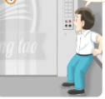
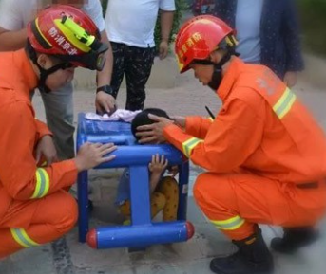
Kể thêm những tình huống cần tìm kiếm sự hỗ trợ khi ở nơi công cộng mà em biết.

Slide 11
KHÁM PHÁ
KHÁM PHÁ
Hoạt động 1: Tìm hiểu những tình huống cần tìm kiếm sự hỗ trợ nơi công cộng.
Em bị hỏng xe, Khi có nười lạ đi theo em, hay người lạ đến đón em,… em cần tìm kiếm sự hỗ trợ từ những người xung quanh.

Slide 12
KHÁM PHÁ
KHÁM PHÁ
Hoạt động 1: Tìm hiểu những tình huống cần tìm kiếm sự hỗ trợ nơi công cộng.
Hoạt động 2: Ý nghĩa của việc biết tìm kiếm sự hỗ trợ nơi công cộng

Slide 13
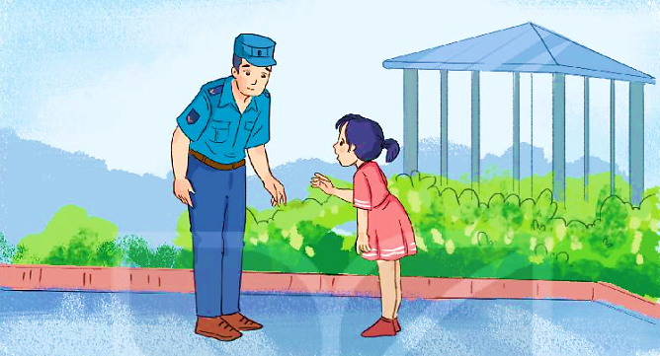
2
Đọc tình huống và trả lời câu hỏi:
Lớp Hà đi tham quan vườn bách thú. Do mải ngắm những con vật mình yêu thích nên Hà đã bị đi lạc. Bạn đã bình tĩnh, quan sát xung quanh, tìm chú bảo vệ và nhờ chú giúp đỡ.
Khi bị lạc, Hà tìm kiếm sự hỗ trợ bằng cách nào?
Bình tĩnh, quan sát xung quanh
Tìm chú bảo vệ, kể rõ sự việc.
Nhờ chú báo với thầy cô.

Slide 14
2
Đọc tình huống và trả lời câu hỏi:
Chuyện gì sẽ xảy ra nếu Hà không nhờ tới sự giúp đỡ của chú bảo vệ?
➔ Hà có thể sẽ bị lạc và gặp nguy hiểm.
Việc tìm kiếm sự giúp đỡ có lợi ích gì?
Biết tìm kiếm sự hỗ trợ sẽ giúp chúng ta giải quyết kịp thời những khó khăn.

Slide 16
BÌNH TĨNH
TÌM NGƯỜI HỖ TRỢ
Cảm ơn
NÕI RÕ RÀNG
SỐ ĐIỆN THOẠI ĐỊA CHỈ

Slide 17
KHÁM PHÁ
KHÁM PHÁ
Hoạt động 1: Tìm hiểu những tình huống cần tìm kiếm sự hỗ trợ nơi công cộng.
Hoạt động 2: Ý nghĩa của việc biết tìm kiếm sự hỗ trợ nơi công cộng
Biết tìm kiếm sự hỗ trợ sẽ giúp chúng ta giải quyết kịp thời những khó khăn.

Slide 19
CHÚC CÁC EM CHĂM NGOAN HỌC GIỎI

